Slide 1
演算法設計與分析
台大資工系
呂學一

Slide 2
一些「行話」

Slide 3
Problem (問題)
Problem instance (問題個例, 個例)
Computation model (計算模型)
Algorithm (演算法)
The hardness of a problem (難度)

Slide 4

What is a problem?
A mapping/function from input (輸入) to output (輸出).
Or, in a more general sense, a relation between input and output.

Slide 5
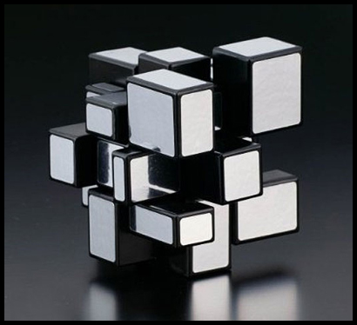
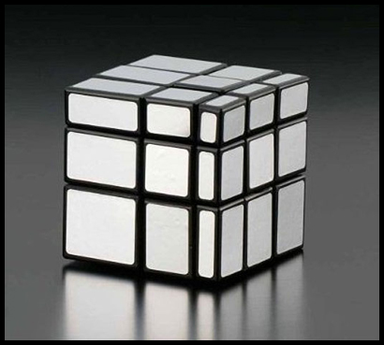
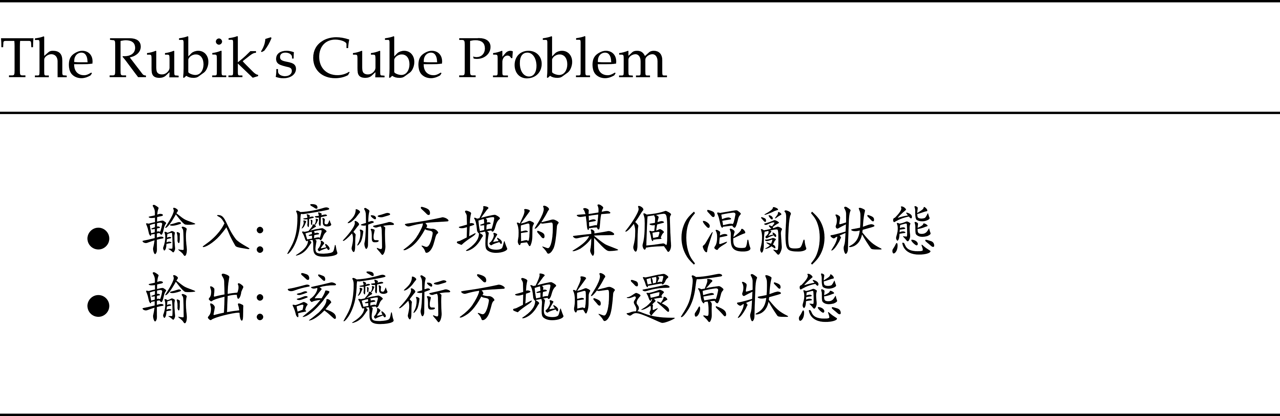
例如：魔術方塊問題

Slide 6

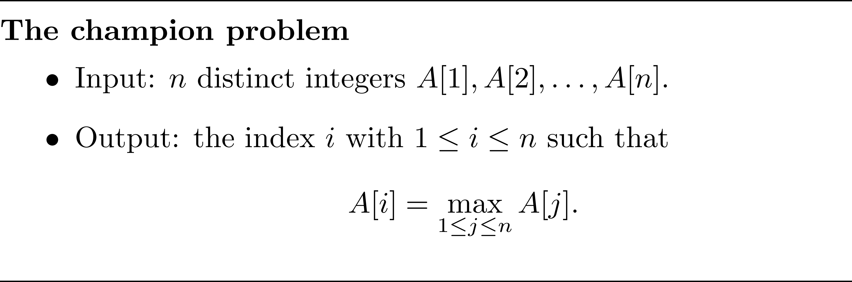
又如：冠軍問題

Slide 7
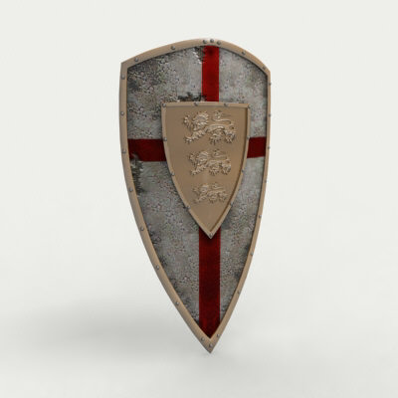
釐清
A problem is not necessarily something to be solved.
「問題」是這門課研究探討的對象。演算法這門學問基本上就是在探討各式各樣問題的難易程度。
了解各種演算法只是我們研究各類問題難易程度的工具之一
幫一個問題找到一個快速的解法，於是我們知道這個問題不難。
但是某個問題一直找不到快速的解法，未必是這個問題很難，也許只是我們不夠聰明或不夠努力..

Slide 8
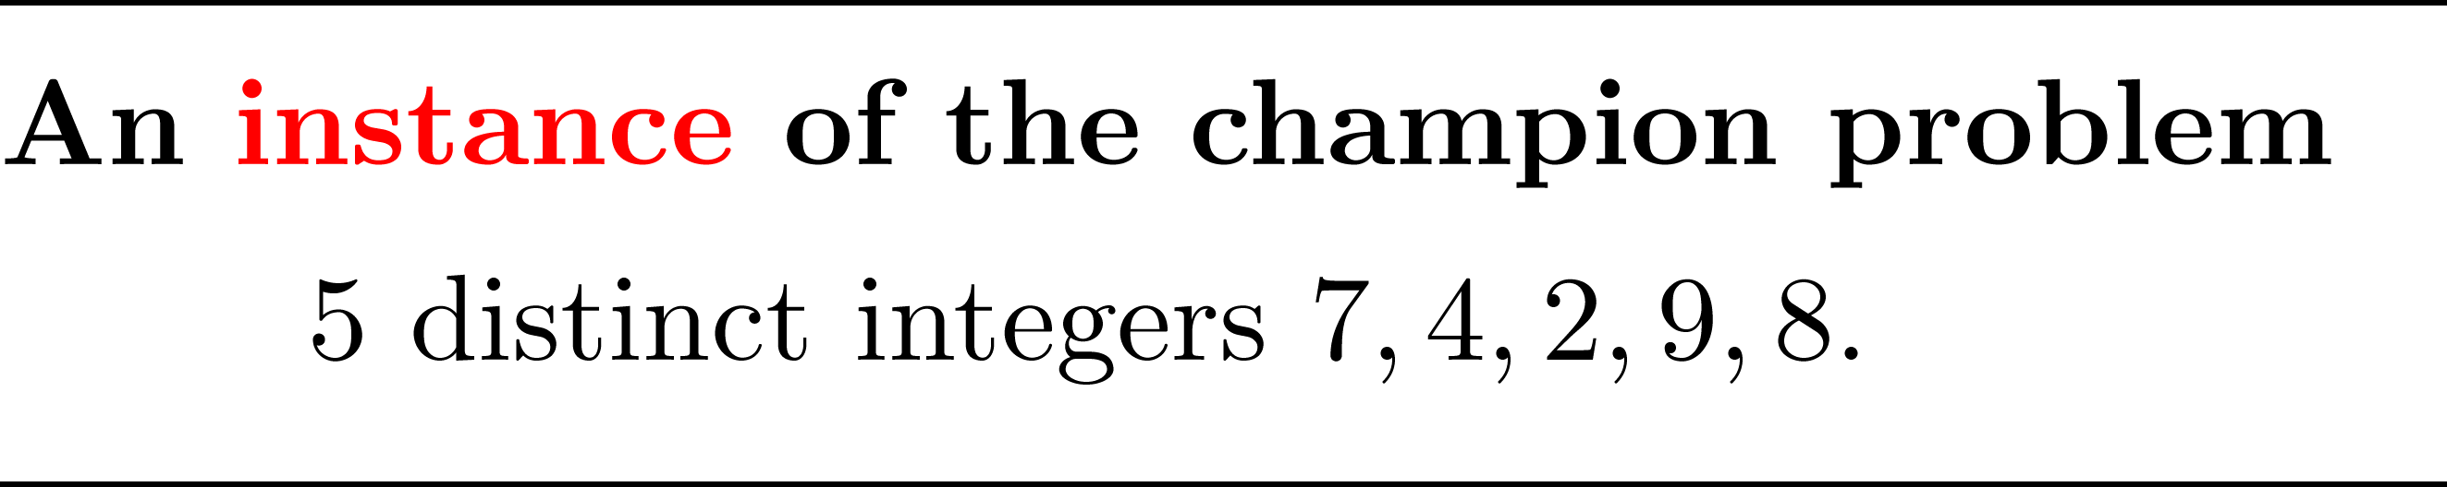
冠軍問題的一個「個例」

Slide 9
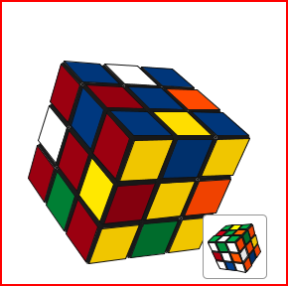
魔方問題的兩個「個例」

Slide 10
「計算模型」= 遊戲規則
不管有沒有明說，每個問題背後都有其「遊戲規則」。同一個問題，在不同的遊戲規則，難易度可以差很多。
「魔方問題」可以有不同的遊戲規則：
只能用轉的 (rotation-based?)
只要喜歡沒啥不行 (jungle-based?)
「遊戲規則」的“學名”叫做「計算模型」(computation model)。同一個問題在不同的計算模型下，會有不同的「困難程度」。

Slide 11
冠軍問題的遊戲規則
例如: 我們為冠軍問題訂定下列遊戲規則：
不准「偷看」輸入的那些整數的數值。
只准「比較」任兩個輸入的整數誰大誰小。
想像輸入的這n個數字是放在信封裡，解題的人可以要求別人幫忙判斷任兩個信封裡的數字誰大誰小。
符合這個遊戲規則的解題方法叫做comparison-based algorithm。然後這個遊戲規則下的計算模型叫做comparison-based computation model.

Slide 12
問題的「困難程度」
也就是想要知道一個問題有多難解
例如：魔術方塊問題有多難解？
在rotation-based的遊戲規則下
又如：冠軍問題有多難解？
在comparison-based的遊戲規則下
先解釋「解」，再解釋「難」。

Slide 13
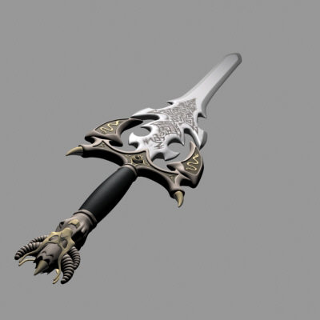
何謂「解題」
What do we mean by “solving” a problem?
Giving an algorithm (演算法) that produces a correct output for any instance of the problem.

Slide 14
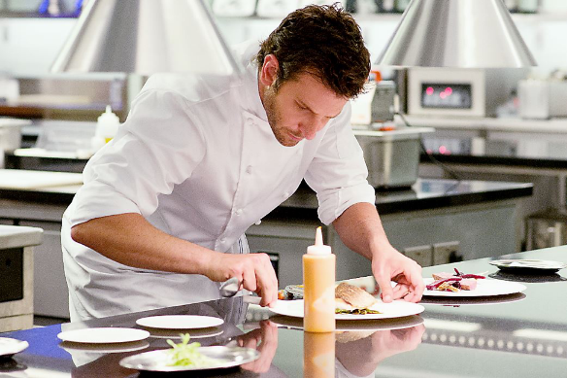
「演算法」是甚麼？
Algorithm: a detailed step-by-step instruction.
符合遊戲規則
要多詳細? 看情況，像食譜
Which programming language? It doesn’t matter
Doesn’t have to use pseudo-codes.
Chinese or French, if necessary, is fine. ☺

Slide 15
演算法 = 解題步驟
If an algorithm produces a correct output for any instance of the problem, we say that this algorithm “solves” the problem.

Slide 16
何謂「難度」
某個盾牌型號有多硬?
最厲害的武器要花多少力氣才能破壞該型號的任何一枚盾牌。
一個問題有多難?
最厲害的解法，需要花多少功夫才能解掉該問題的任何個例。

Slide 17
魔方問題有多難？
用最厲害的解法需要多少工夫解掉該問題的任何一個問題個例。
在rotation-based的遊戲規則下
工夫：用旋轉的次數來衡量。

Slide 18
魔方簡史 http://www.cube20.org/
1974: 1~80
1980: 18~80
July, 1981: 18~52
April, 1992: 18~42
May, 1992: 18~37
January, 1995: 20~29
December, 2005: 20~28
April, 2006: 20~27
May, 2007: 20~26
March, 2008: 20~25
April, 2008: 20~23
August, 2008: 20~22
July, 2010: 20~20

Slide 19
魔方問題的難度
(a) & (b) & (c) 這三句話的證明都超出本課程範圍。
魔方問題的難度是20轉，因為(a)&(b)兩個敘述都成立:
(a) 有個解法，能夠把任何一個混亂狀態在20轉之內還原。
(b) 任何解法，都有個混亂狀態是讓它無法在19轉之內還原。
其實可以證出
(c)有個混亂狀態（如上），是任何解法都無法在19轉之內把它還原。

Slide 20
冠軍問題有多難？
最厲害的解法需要多少工夫解掉該問題的任何一個問題個例。
在comparison-based的遊戲規則下
不准偷看信封的內容
請別人幫忙「比大小」
工夫：用請別人幫忙「比大小」的次數來衡量。

Slide 21
冠軍問題有多難？
冠軍問題的難度是n – 1次「比大小」
(a) 有某個解法，對任何一個個例，都可以只用n - 1次的「比大小」就找到冠軍。
(b) 對任何一個解法，都存在一個個例，是得讓該解法進行至少n - 1次的「比大小」。

Slide 22
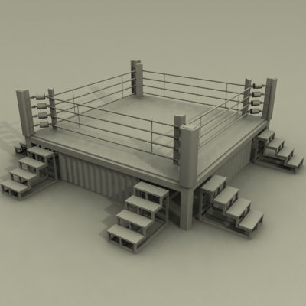
擂臺法
int i, j;
j = 1;
for (i = 2; i <= n; i++)
if (A[i] > A[j])
j = i;
return j;
Q1: Is this a comparison-based algorithm?

Slide 23
擂臺法
int i, j;
j = 1;
for (i = 2; i <= n; i++)
if (A[i] > A[j])
j = i;
return j;
Q2: Does it solve the champion problem?

Slide 24
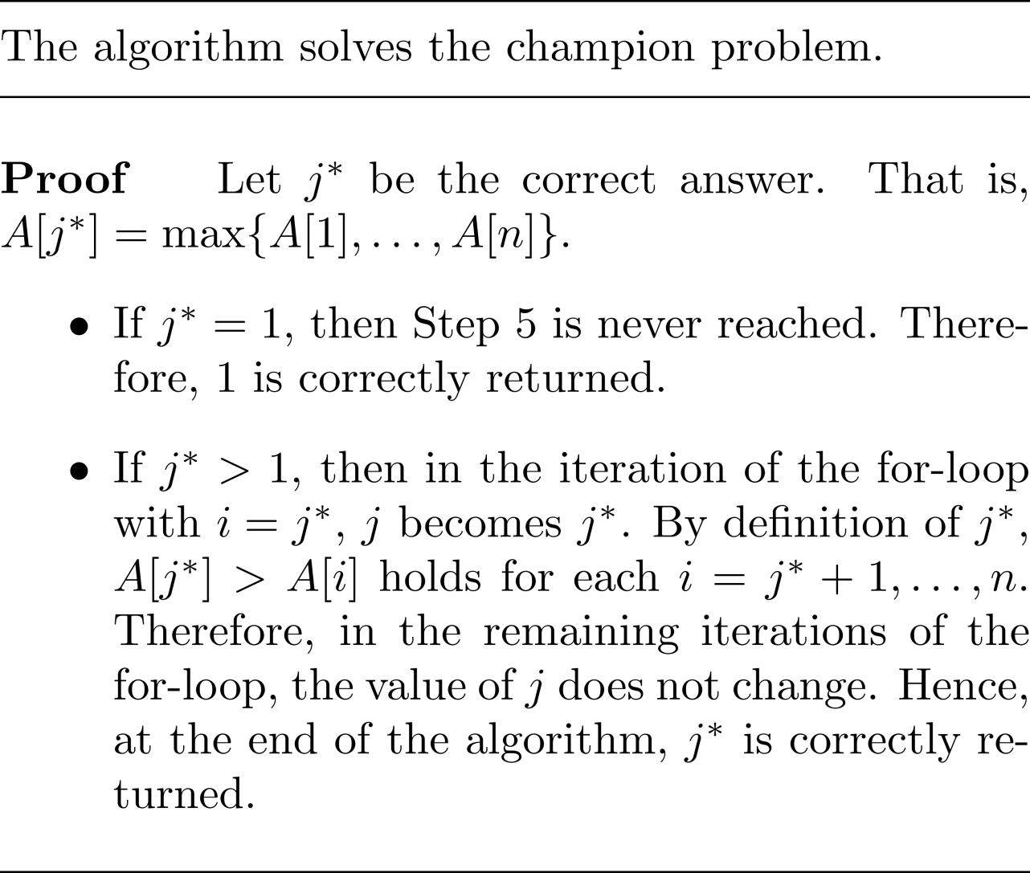
擂臺法
int i, j;
j = 1;
for (i = 2; i <= n; i++)
if (A[i] > A[j])
j = i;
return j;

Slide 25
冠軍問題的難度
冠軍問題的難度是n – 1次「比大小」
(a) 有某個解法，對任何一個個例，都可以只用n – 1次的「比大小」就找到冠軍。
此敘述得證：因為「擂臺法」正確地解了冠軍問題，而且「擂臺法」對任何個例都剛剛好做了n – 1次「比大小」的動作。
(b) 對任何一個解法，都存在一個個例，是得讓該解法進行至少n – 1次的「比大小」。

Slide 26
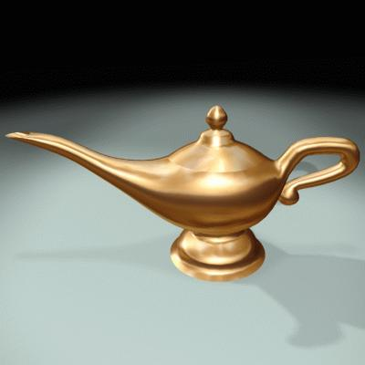
Q:有沒有只比n – 2次的解法？

Slide 27

A:不可能
每比一次大小，最多只能淘汰一個信封。
只比n-2次，最多只能淘汰n-2個信封，至少還有兩個信封是沒有輸過的。
任何解法不可能知道哪一個信封是冠軍。

Slide 28
冠軍問題的難度
冠軍問題的難度是n – 1次「比大小」
(a) 有某個解法，對任何一個個例，都可以只用n – 1次的「比大小」就找到冠軍。
此敘述得證：因為「擂臺法」正確地解了冠軍問題，而且「擂臺法」對任何個例都剛剛好做了n – 1次「比大小」的動作。
(b) 對任何一個解法，都存在一個個例，是得讓該解法進行至少n – 1次的「比大小」。
此敘述得證：因為任何冠軍問題的解法，都至少需要進行n – 1次「比大小」的動作，才能夠正確地判斷誰是冠軍。

Slide 29

重申
A problem is not necessarily something to be solved.
「問題」是這門課研究探討的對象。
我們的課程就是要認識一些重要經典問題的「難易程度」。
「魔方問題」的難度是20轉。
「冠軍問題」的難度是n–1次比大小。
但未必每個問題的難度都已經有答案。
2010年7月才確知「魔方問題」的難度(20)。
2014年8月才確知「魔方1/4轉問題」的難度(26)。

Slide 30
確定問題「困難度」的過程
用upper bound與lower bound去夾，等到upper bound等於lower bound時，我們才確知該問題的難度。
Upper bound
Upper bound
Lower bound
Lower bound

Slide 31
魔方簡史 http://www.cube20.org/
1974: 1~80
1980: 18~80
July, 1981: 18~52
April, 1992: 18~42
May, 1992: 18~37
January, 1995: 20~29
December, 2005: 20~28
April, 2006: 20~27
May, 2007: 20~26
March, 2008: 20~25
April, 2008: 20~23
August, 2008: 20~22
July, 2010: 20~20

Slide 32
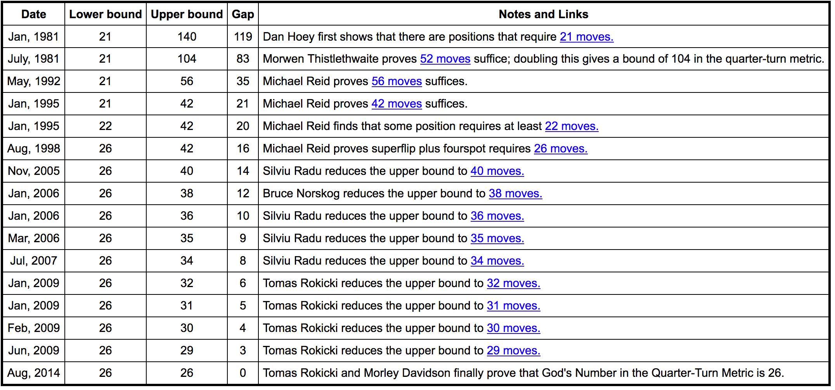
魔方1/4轉簡史 http://www.cube20.org/QTM/

Slide 33
說更仔細: 以魔方來說
Upper bound
how many rotations are sufficient to solve the Rubik’s Cube problem
每一個魔方問題解法都提供一個upper bound。越聰明的演算法所提供的上界越緊、越低、越好。
Lower bound:
how many rotations in the worst case are necessary to solve the Rubik’s Cube problem.
各種邏輯推理可以得到各式各樣的lower bounds。越高的lower bound越好。

Slide 34
以冠軍問題來說
Upper bound
how many comparisons are sufficient to solve the champion problem
每一個冠軍問題解法都提供一個upper bound。越聰明的演算法所提供的上界越緊、越低、越好。
Lower bound:
how many comparisons in the worst case are necessary to solve the champion problem.
各種邏輯推理可以得到各式各樣的lower bounds。越高的lower bound越好。

Slide 35
比較差/高的上界: 2n-2
多此一舉擂臺法
int i, j;
j = 1;
for (i = 2; i <= n; i++)
if ((A[i] > A[j]) && (A[j] < A[i]))
j = i;
return j;

Slide 36
更差/高的上界: N log N
排序解法
將A從大到小排好
輸出A[1];

Slide 37
比較差/低的下界: n/2
任何一個信封至少要跟別的信封比過一次

Slide 38
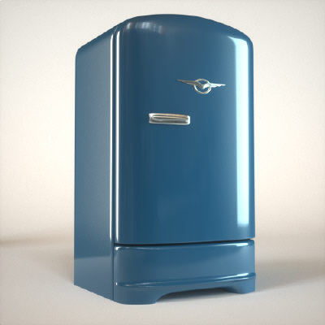
當上界遇到下界
我們就說該問題被徹底解決(resolved)
也就是該問題的困難度被弄清楚了
可以把這個問題拿去冰箱冰起來。

Slide 39
演算法這門學問
The majority of researchers in algorithms studies the time and space required for solving problems in two directions:
Upper bounds: designing and analyzing algorithms
Lower bounds: providing arguments
When the upper and lower bounds match, we have an optimal algorithm and the problem is completely resolved.
我們這門課大部分也都是在介紹這樣的內容。

Slide 40
課程目標: 把一些經典問題送進冰箱 認識一些還沒進冰箱的經典問題

